Slide 1
Детское движение: эффект активности
Куратор по детскому движению г.Казани
Токинова Марина Игоревна

Slide 2
Нормативно-правовое обеспечение деятельности
Конституция Российской Федерации
Глава 2, статья 30:
«1. Каждый имеет право на объединение, включая право создавать профессиональные союзы для защиты своих интересов. Свобода деятельности общественных объединений гарантируется.»
«2. Никто не может быть принужден к вступлению в какое-либо объединение или пребыванию в нем.»
Конвенция о правах ребенка (20.11.1989 г.)
Статья 15:
«Государства-участники признают право ребенка на свободу ассоциации и свободу мирных собраний.»
«В отношении осуществления данного права не могут применяться какие-либо ограничения…»

Slide 3
Нормативно-правовое обеспечение деятельности
Федеральный закон РФ от 19.05.1995 №82-ФЗ «Об общественных объединениях»
Федеральный закон от 29.12.2012 N 273-ФЗ «Об образовании в Российской Федерации»
Федеральным законом от 01.02.2000 «О государственной поддержке молодежных и детских общественных объединений в образовательных учреждениях»
Закон Республики Татарстан от 19 октября 1993 № 1983-XII «О молодежи и государственной молодежной политике в Республике Татарстан»
Федеральный закон от 24.07.1998 N 124-ФЗ «Об основных гарантиях прав ребенка в Российской Федерации»

Slide 4
Детская общественная организация и школьное ученическое самоуправление

Slide 5
Общественное объединение
Под общественным объединением понимается добровольное, самоуправляемое, некоммерческое формирование, созданное по инициативе граждан, объединившихся на основе общности интересов для реализации уставных целей.

Slide 6
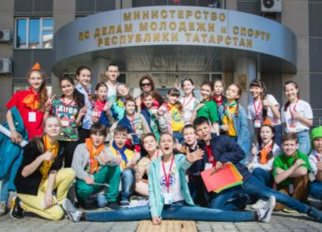
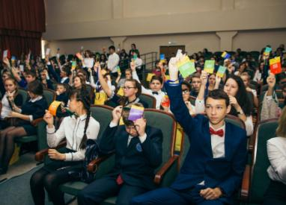
Организационно-правовые формы:
общественная организация;
общественное движение;
общественный фонд;
общественное учреждение;
орган общественной самодеятельности;
политическая партия

Slide 7
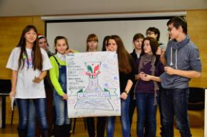
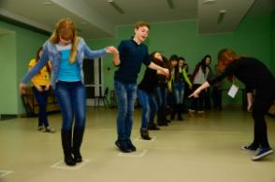
Детская общественная организация
добровольное самодеятельное и самоуправляемое общественное объединение, основанное на членстве, созданное для совместной деятельности детей и взрослых для защиты общих целей и интересов

Slide 8
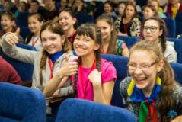
Направления деятельности детских общественных организаций
детский спорт и туризм
детское предпринимательство и трудоустройство
социальная защита и волонтерская деятельность
патриотическое воспитание
детские средства массовой информации
культура и творческое развитие подростков
правовая защита детей и молодежи, образование
экологическое воспитание

Slide 9
Ученическое самоуправление —
форма реализации обучающимися права на участие в управлении образовательными организациями, предполагающее участие учеников в решении вопросов при организации учебно-воспитательного процесса совместно с педагогическим коллективом и администрацией учреждения;
право, которым обладают в школе ученики на учёт их мнения в управлении той образовательной организацией, где они обучаются.

Slide 10
Детские и молодежные общественные объединения Республики Татарстан

Slide 12
Совет детских организаций Республики Татарстан
Создан 3 октября 2006 года при поддержке Р.Н.Минниханова на Форуме юных граждан Республики Татарстан
Ежеквартально на протяжении 10 лет проводит заседания Совета детских организаций Республики Татарстан
В состав Совета входят представители всех муниципальных образований Республики Татарстан и региональных общественных объединений
Ежегодно проводит образовательную программу для активистов и лидеров детского движения Республики Татарстан
Координирует детское движение Республики Татарстан (согласно Уставу)

Slide 13
Татарстанские региональные отделения общероссийских объединений

Slide 14
Российское движение школьников
День единых действий – форма работы

Slide 16
Детское движение города Казани

Slide 17
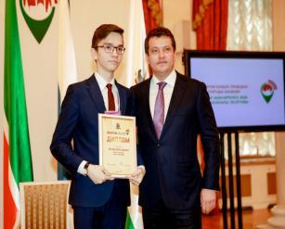
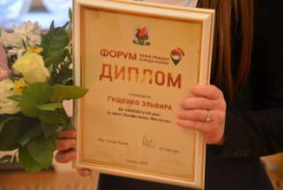
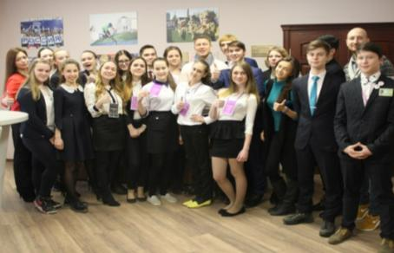

Slide 18
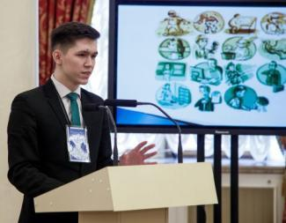
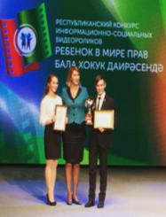
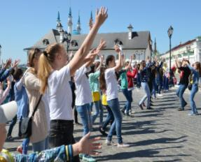
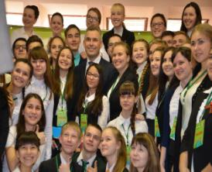
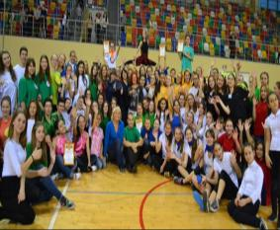
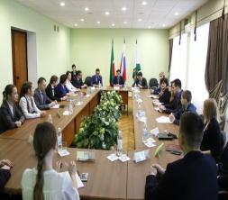
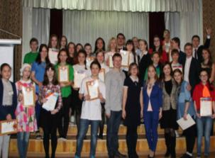
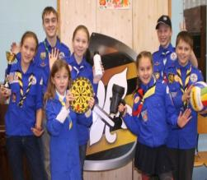
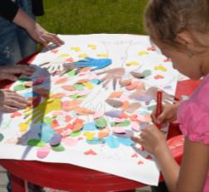
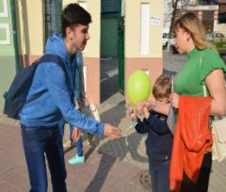

Slide 19
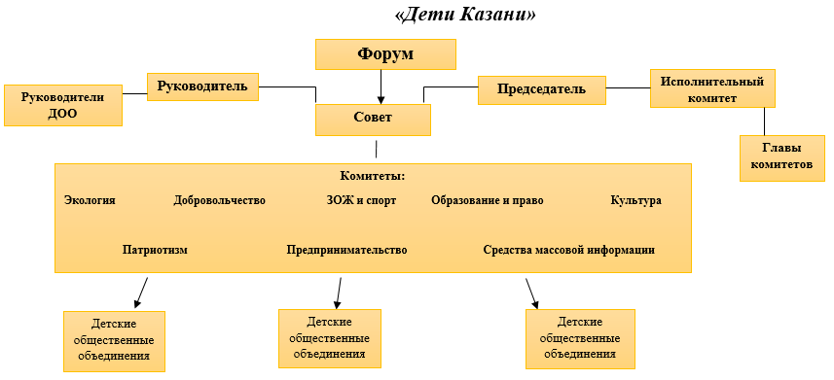

Slide 21
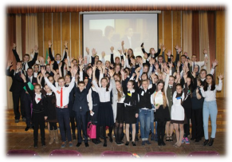
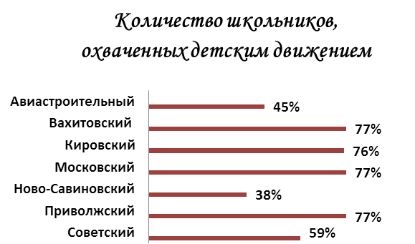
Из 114 698 учащихся, в детском движении города
задействовано 89 026 детей и подростков

Slide 22
Лидер
Содружество
Куратор по детскому движению Вахитовского района – Фоменко Людмила Михайловна
Куратор по детскому движению Приволжского района – Гатина Наиля Гайсовна
Куратор по детскому движению Советского района – Зиганшина Динара Рафаеловна

Slide 23
АДМОО «Моё заречье»
Куратор по детскому движению Московского района – Ибрагимова Альбина Ринатовна
Куратор по детскому движению Кировского района – Калинкина Ирина Юрьевна

Slide 24
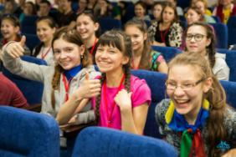
Куратор Авиастроительного района – Фатьянова Ирина Андреевна
Куратор Ново-Савиновского района – Алсу Наильевна

Slide 25
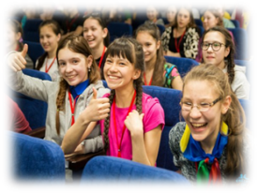
Полезные ссылки:
http://sdo-rt.ru/
https://vk.com/clubsdort
https://vk.com/skm_rus
https://vk.com/rdshrt

Slide 26
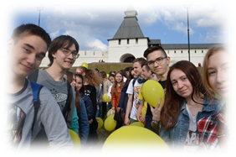
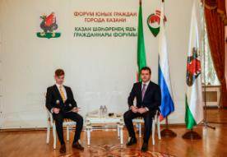
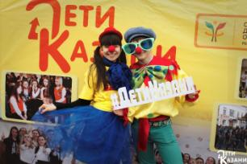
#детиказани
#доодк
https://vk.com/doodk
http://instagram.com/doodetikazani

Slide 27
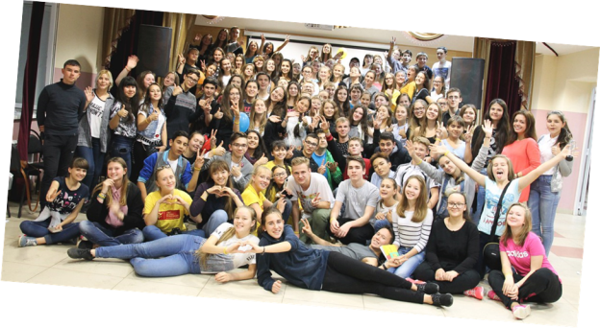
Спасибо за внимание!

